Slide 1
Kommunesektorens kompetansebehov – hvordan få forskning og forskningsresultatene ut i kommunesektoren? Hvordan sikre at kompetansebehov følges opp?
Helge Eide
Direktør interessepolitikk
21.06. 2012

Slide 2
Problemstillinger
Hvordan skal vi få kommunene til å forske og å bruke forskningsbasert kunnskap?
Hvordan skal vi organisere forskningssamarbeidet, særlig i de små kommunene?
Trenger vi en ny type organisering av helse- og omsorgsforskning for å møte kunnskapsbehovet?
Hvordan kan forskning i – og for helse-og omsorgstjenesten – og spesielt tjenesteforskning og anvendt praksisrettet forskning – gjøres kjent og implementeres, og hvilken rolle har KS i dette arbeidet?
Notes:
Oppgitte problemstillinger til dette seminaret og innlegget: til dels preget av klassisk statlig tilnærming: Kommunene er trege og fragmenterte

Slide 3

«Kommunene må utvikle sin praksis på bakgrunn av praksisnær forskning, og ved systematisk bearbeiding og refleksjon over egen og andres erfaringer»
«Nå gjør vi læringsarbeidet i omvendt rekkefølge (utvikling/praksis først – deretter læringstiltak)»
Notes:
Men kommunesektorens arbeidsgiverstrategi er preget av forståelse for betydningen av praksisnær forskning

Slide 4
Følger kommunene opp kompetansebehovet?
Nord Norge: Det foregår kompetansehevingstiltak i 83 av 85 kommuner, knyttet til kompetanseløftet 2015
Tabell 7.2: Andel kommuner som har iverksatt noen kompetanseutviklingstiltak i forhold til pasienter med diagnosen KOLS, diabetes, kreft, psykiske lidelser, rus, eller demens
 | Andel som har iverksatt | Andel som ikke har iverksatt, men planlegger tiltak i løpet av 2012 | Andel som ikke har iverksatt | Totalt | N
Demens | 81 | 8 | 11 | 100 | 84
Kreft | 64 | 16 | 20 | 100 | 83
Psykiske lidelser | 51 | 17 | 32 | 100 | 83
Rus | 42 | 12 | 46 | 100 | 83
Diabetes | 33 | 21 | 45 | 100 | 84
KOLS | 14 | 16 | 70 | 100 | 84
Kilde: utkast til upublisert rapport: Kompetanseutvikling i nord-norske kommuner, Helse-Nord, juni 2012
Notes:
Og i praksis: alle kommuner – store som små – driver med kompetansehevingstiltak, selv om graden av formalisering av dette kan være varierende

Slide 5
Kommunenes kompetansebehov
Kommunesektorens kompetansebehov – hvordan få forskning og forskningsresultatene ut i kommunesektoren?
Kunnskap og kompetanse må utvikles med kommunesektoren selv som aktør – det skal ikke være forskning om kommuner, men i og med kommuner
Mulige virkemidler:
  Regionale samarbeidsorganer mellom UH-sektoren og kommunesektoren
  Deltakelse i styrende organer for utdanningsinstitusjonene
  Juridisk forpliktelse til involvering og formelle samarbeidsorganer?
  Finansiering av veiledet praksis
Notes:
Kunnskap og kompetanse må utvikles med kommunesektoren selv som aktør – det skal ikke være forskning om kommuner, men i og med kommuner
"Kommunesektorens kompetansebehov – hvordan få forskning og forskningsresultatene ut i kommunesektoren? Hvordan sikre at kompetansebehov følges opp"
Det første spørsmålet bør derfor ikke være hvordan vi skal få forskningsresultatene – eller kompetansen – ut i kommunene, men snarere hvordan kommunesektorens behov skal gi innspill og retning til både forskningen og utdanningene. Kunnskapen kan nok gi svar på spørsmålene våre, men bare hvis kommunene selv får stille spørsmålene.
Formidling, ta i bruk. Kunnskapsbasert praksis.
Hvordan styrke relevant forskning og kompetansebehov?
Bedre kunnskapsproduksjon og kunnskapsspredning:
Gjennomgang av praksisstudiene for at kommunesektoren skal bli mer brukt som praksisarena, og etablering av veiledningsordninger som reduserer "praksissjokket"
Etablere ordninger som gjør at kommunesektoren i større grad får innflytelse på innholdet i utdanningene – dette betyr at UoH-sektoren må bli mer lydhøre overfor kommunesektorens behov.
Når det gjelder den planlagte nasjonale rådgivende organet for forskning i den kommunale helse- og omsorgstjenesten, har KS i tidligere innspill understreket at slik forskning må skje på kommunenes premisser for at den skal være relevant for både tjenesteytere og tjenestemottakere.
Universitets- og høyskolesektoren
For at UH-sektoren skal tilby oppdatert kunnskap i tråd med arbeidslivets behov så mener KS at samarbeidet mellom utdanningsinstitusjonene og kommunene i større grad enn i dag må videreutvikles og formaliseres. KS vurdering er at UH-sektoren har en for selvstendig og uavhengig rolle i å definere innholdet i utdanningene. Vi mener derfor at det bør etableres ordninger som bidrar til at kommunesektoren i større grad gis mulighet til å ivareta sine behov interesser overfor utdanningsinstitusjonene.
Siden 2002 har regionale samarbeidsorganer vært en viktig arena for dialog og samarbeid mellom spesialisthelsetjenesten og helse- og sosialfagutdanningene ved universiteter og høyskoler. Tilsvarende arena for koordinert samarbeid mellom utdanningene og kommunesektoren finnes ikke i dag. KS forventer at regjeringen følger opp denne utfordringen.
Høyskoler og universiteter er nylig (2011) pålagt gjennom tildelingsbrev fra KD å etablere såkalte «Råd for samarbeid med arbeidslivet» (RSA). Deltakere her er arbeidslivets parter, studenter, frivillige organisasjoner og andre aktører. Et overordnet mål er økt kvalitet i utdanningene. Dette er et veldig positivt initiativ som bidrar til samarbeid på overordnet nivå mellom mange aktører.. Det er også viktig med konkret samarbeid på lavere nivåer om innholdet i de helse- og sosialfaglige utdanningene slik at kommunesektorens kompetansebehov blir ivaretatt.
Godt samspill mellom forskning, utdanning og arbeidsliv er avgjørende for kvalitetsutvikling av både utdanningene og yrkesutøvelsen.
Så noen ord om kommunesektoren som praksisarena
KS er opptatt av at tiden som studentene tilbringer i kommunene må oppleves som faglig tilfredsstillende og meningsfull, da studenters valg av senere arbeidssted bl.a. påvirkes av hvordan de opplever praksisundervisningen. KS er kjent med at kvaliteten på praksisundervisningen i stor grad varierer, og vi støtter at det blir foretatt en gjennomgang med sikte på økt kvalitet og relevans i praksisstudiene i helse- og sosialfaglig høyere utdannelse.
KS ønsker at kommunesektoren i større grad skal bli benyttet som praksisarena.
KS mener det vil bli lettere å skaffe tilveie praksisplasser i kommunesektoren dersom finansieringsordningene for veiledet praksis blir bedre. I dag må kommunene ta imot og veilede studentene uten direkte økonomisk kompensasjon, og i noen tilfeller er kostandene knyttet til veiledet praksis for arbeidsgiver så store at det truer veiledet praksis (for eksempel i forhold til praksis i allmennmedisin i medisinstudiet). KS ønsker at det blir foretatt en gjennomgang av finansieringen av veiledet praksis.
Innsats for utdanning og rekruttering gjennom å tilby gode praksisplasser, god veiledning og tett samarbeid med UH-sektoren bør gi direkte uttelling for praksisstedene.

Slide 6
Ny type organisering? – Styrk eksisterende miljøer
Norges forskningsråd: 40 mill
Utviklingssentrene: 37 mill
Innomed: 7 mill
Andre (IN, regionale forskningsfond, kommuner)
Kilde: NOU 2011:3 Innovasjon i omsorg
Notes:
Mht. forskningen generelt: Forskning på omsorgsfeltet er en alvorlig forsømt oppgave. Kunnskapen er utviklet om sektoren og ikke for eller med sektoren, og med altfor små ressurser ift. sektorens omfang, betydning og kompleksitet. Forskning med relevans for kommunehelsetjenesten må styrkes. Denne forskningen må være praksisnær, og den må fokusere på bl.a. tjenesteutvikling, teknologi, organisasjon og ledelse. Hagenutvalget foreslo en opptrapping av FIU-midler (forskning, innovasjon, utvikling) – KS støtter dette forslaget og forutsetter at en slik satsing tas av statlige forskningsmidler.
HOD har nylig fått et forslag fra Hdir om et nasjonalt program for implementering av velferdsteknologi.
For KS: viktig at virkemidlene for innovasjon blir kraftige nok –og bygger på og forsterker de strukturer som allerede er etablert – som utviklingssentrene for sykehjem og hjemmetjenester – og de regionale omsorgsforskningssentrene i hver helseregion.
Tilgang til rådgivning, kunnskap og erfaring
Risikoavlastning
Nettverk
Knutepunkt for kommuner, næringsliv, brukere, pårørende og FOU miljøer

Slide 7
Forskningssamarbeid i små kommuner
TJENESTEAVTALE
Kommuner
Kommuner
Helseforetak
Kommuner
Kommuner
Læreplasser og praksisplasser
Spesialistutdanning
Klinisk pasientnær forskning
Følge opp HOD strategi for samhandlingsforskning
Følge opp HOD strategi for samhandlingsforskning, inkl veileder
Drive praksisundervisning
Praksisarenaer
Forskernettverk og arenaer for forskning og innovasjon
Praksis på tvers av tjenestenivåene
Notes:
«Småkommuneproblem» – er overkommelig. Ref. arbeidet i Finnmark, Troms og Ofoten med tjenesteavtaler mellom HF og kommuner om medvirkningsansvaret for forskning.
Også i Nord Norge: etablering av nettverk/knutepunkt mellom UH-institusjonene og regionrådene, koordinert av KS

Slide 8
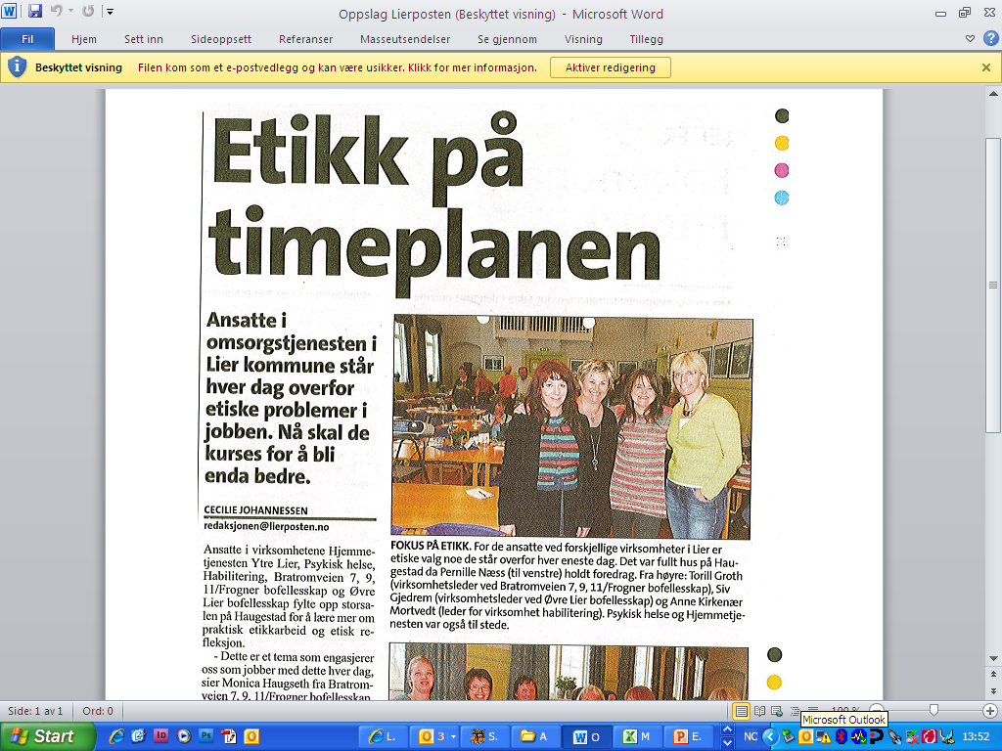

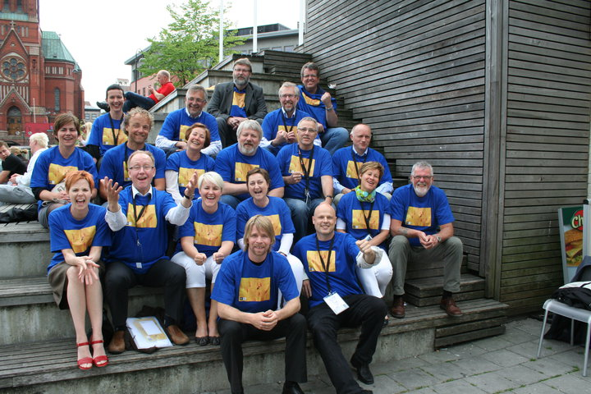


Flink med folk i første rekke
Strategisk kompetansestyring
Innovasjonsalliansen
Notes:
KS rolle:
Koordinator
Nettverk
Mener vi kjenner kommunene best

